Slide 1
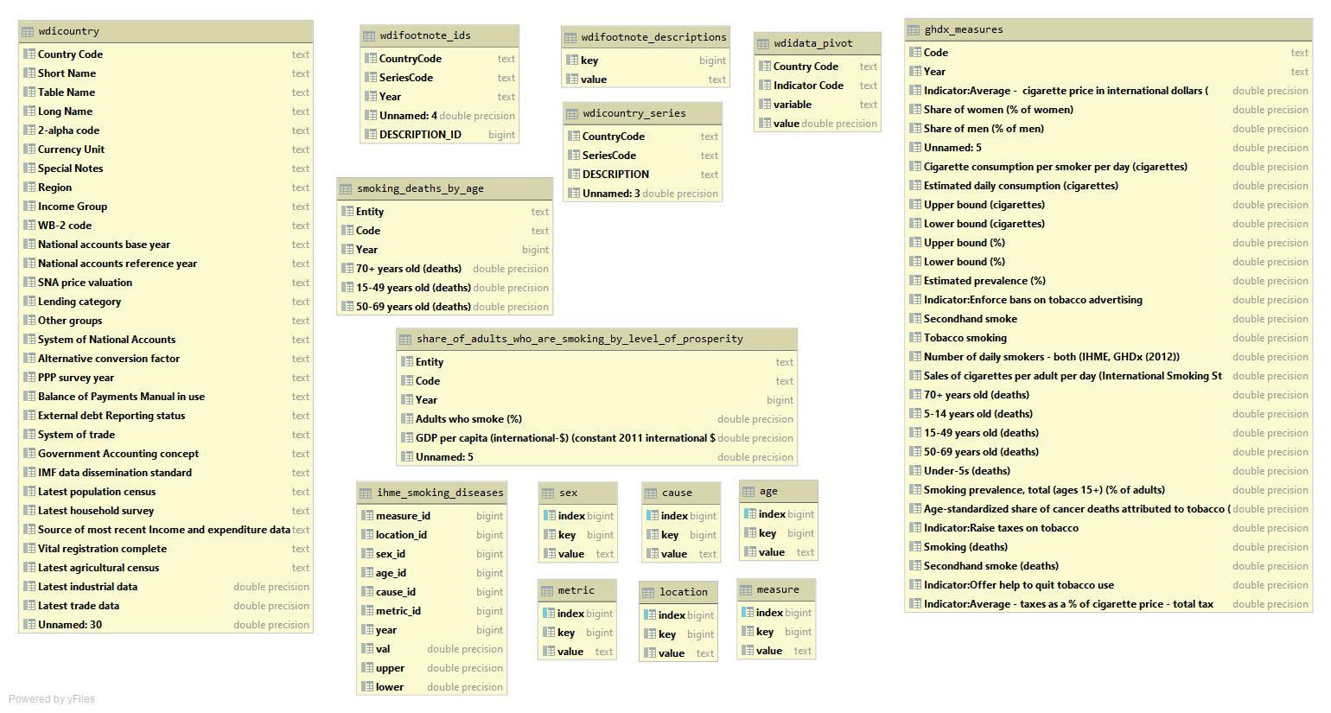
Information Integration – Task 3 Integration
Sascha Obst, Johannes Hötter
HBRSler

Slide 2
Kurzer Rückblick
Daten:
Ziel:

Slide 3
Schema zu Beginn
WDI
GHDx
IHME

Slide 4
Finales globales Schema
WDI
GHDx
IHME

Slide 5
Datenfluss in unserem System
Integration in unserer Datenbank theoretisch größtenteils über Länder-/Jahresschlüssel bereits gegeben; zur praktischen Nutzung müssen jedoch verschiedene Tabellen in ihrer Struktur beeinflusst werden
GHDx
Extraction
Transformation
.csv
.csv
deno-rmalize
.csv
WDI
.csv
.csv
.csv
norm-alize
stack
IHME
.csv
.csv
norm-alize
pivot
.csv

Slide 6
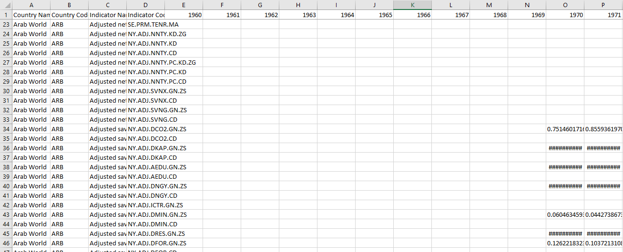

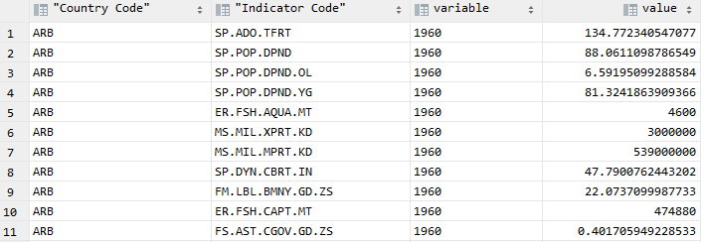
Beispiele und Statistiken

Slide 7
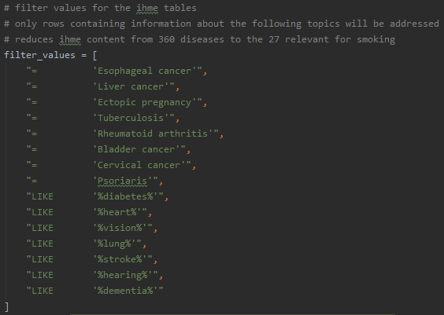
Beispiele und Statistiken

Slide 8
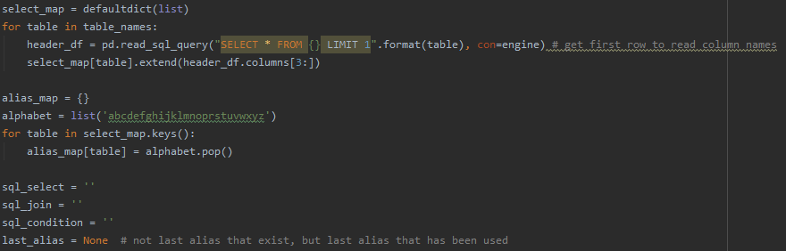
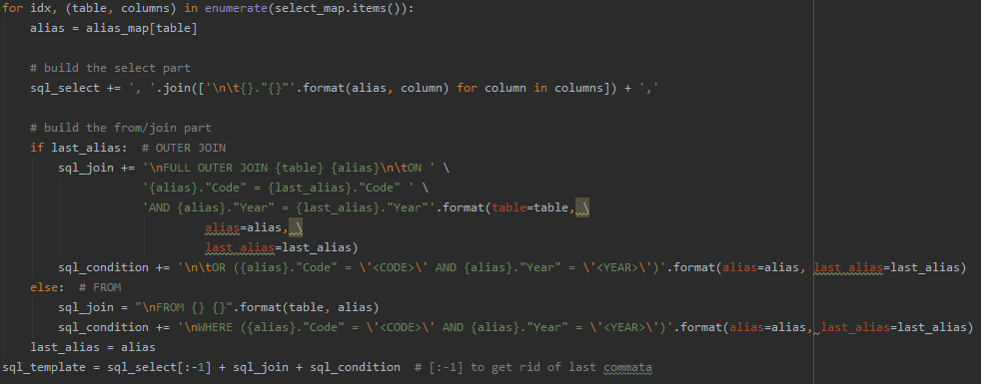
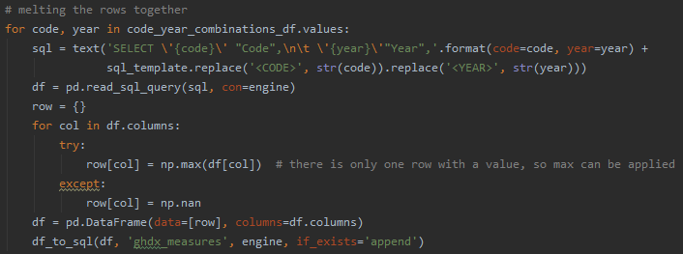
Beispiele und Statistiken

Slide 9
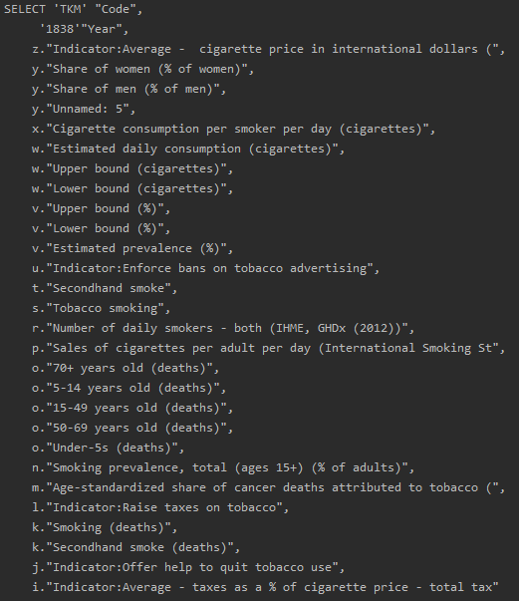
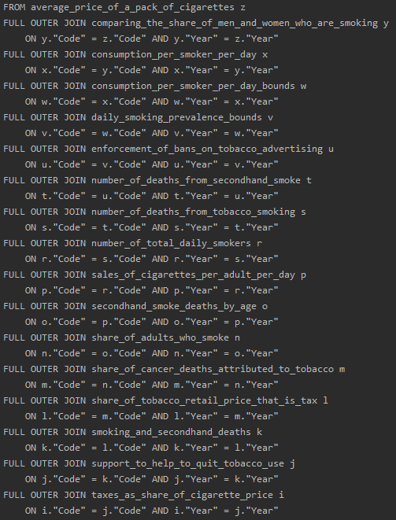
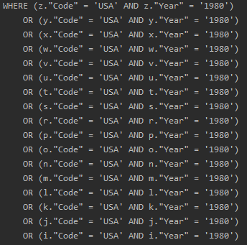
Beispiele und Statistiken

Slide 10
Was wir gelernt haben
Vermeintlich schwierige Aufgaben können sehr einfach sein …
IHME-Daten: 31 Tabellen mit selbem Schema
Nach Recherche sind von den 16.500.000 Datensätzen noch 950.000 relevant
Über UNION verknüpft und gespeichert, Rest gelöscht
… und vermeintlich einfache Aufgaben können sehr schwer werden!
GHDx-Daten: 17 Tabellen mit selbem Schlüssel und jeweils einer Kennzahl („Code“ + „Year“ und z.B. „Share Women“)
Aber: kaum Schlüssel, die in allen 17 Tabellen vorkommen -> INNER JOIN nicht möglich, also FULL OUTER JOIN
Aber: Schlüssel geht verloren, wenn aus einer festen Spalte der 17 Tabellen bezogen, in welcher der Schlüssel nicht vorhanden ist
Also: je Schlüssel eine Anfrage mit FULL OUTER JOIN und Schlüssel als „dynamisch gesetzte Konstante“ ausführen -> extrem aufwändig!

Slide 11
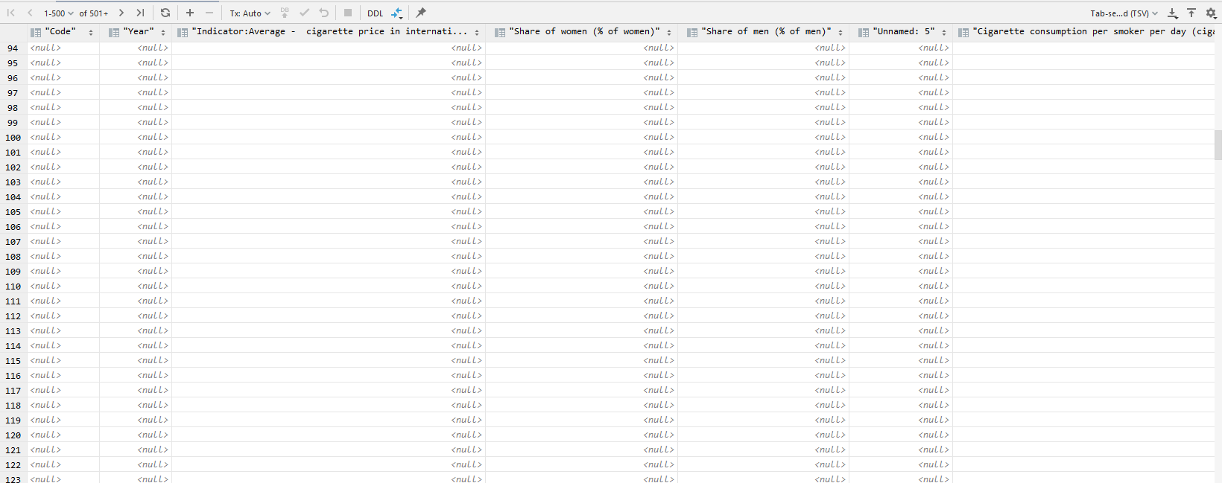
Was wir gelernt haben
Zur Veranschaulichung: GHDx-Tabelle nach ersten Anläufen…

Slide 12
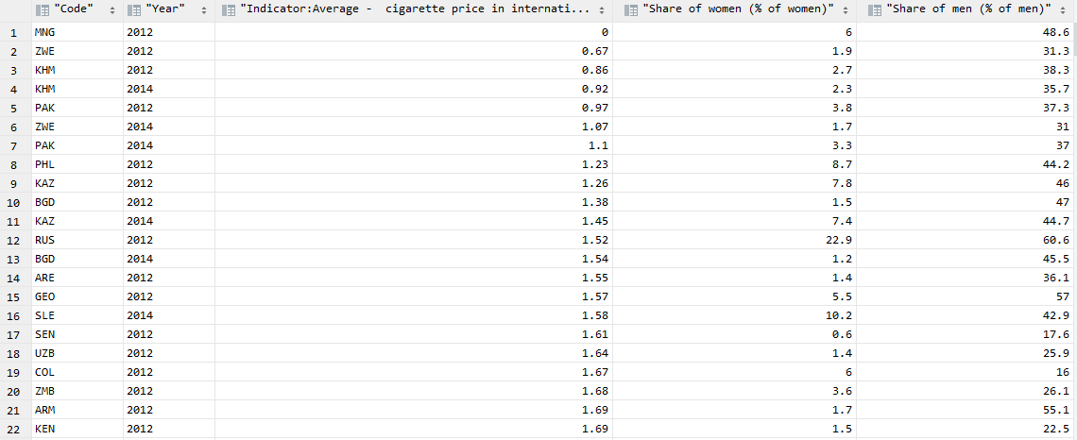
Was wir gelernt haben
Dann aber doch noch mit dem Happy End! ☺

Slide 13
Was wir gelernt haben
Manchmal hilft es, die Doku genauer zu studieren:
% werden in PostgreSQL für Wildcards benutzt (mehrere Zeichen)
% werden in SQLAlchemy (Datenbank-Connection für Python) für String-Formatierungen verwendet
Konflikt sorgt für verwirrende Errors („can‘t interpret dict“)
SQLAlchemy bietet eine Wrapper-Funktion text(), mit der solche Hürden umgangen werden können

Slide 14
Nächste Schritte
Bereinigung der Daten!
Views erstellen, in denen Spalten umbenennt werden

Slide 15

Thank you for your attention!
Speaker
Job Description
Institute

